Slide 1
Особенности образовательного пространства в инклюзивном детском саду
Шайдуллина Е.В.
заведующая МАДОУ
«Центр развития ребенка - детский сад №16» «Счастливый малыш»
Ново-Савиновского района г. Казани

Slide 2
«Конвенция о правах ребенка» (принята резолюцией Генеральной ассамблеи №44/25 от 20.11.1989г.)
«Всемирная декларация об обеспечении выживания, защиты и развития детей»(принята Всемирной встречей на высшем уровне в интересах детей от30.09.2000г.)
«Конвенция о правах инвалидов» (принята резолюцией Генеральной ассамблеи № 61/106 от 13.12.2006г.)

Slide 3
Закон «Об Образовании в Российской Федерации» №273-ФЗ от 09.12.2012г. статья 79.
Федеральный закон №168 от 2 июля 2013г. «О социальной защите инвалидов в РФ»
Постановление Главного государственного санитарного врача Российской Федерации от 15 мая 2013г. № 26 г. Москва "Об утверждении СанПиН 2.4.1.3049-13 «Санитарно и эпидемиологические требования к устройству, содержанию и организации режима работы дошкольных образовательных организаций»
Письмо МОиН РФ от 07.06.2013 г. №ИР 535/07 «О коррекционном и инклюзивном образовании детей»
«Порядок организации и осуществления образовательной деятельности по образовательным программам дошкольного образования» утвержденный приказом МОиН РФ от 30.09.2013 г.

Slide 4
Виды групп:
оздоровительные – для детей с туберкулезной интоксикацией, ЧБД , с иными отклонениями в развитии, где реализуется образовательная программа с комплексом лечебно-оздоровительных и профилактических мероприятий;
компенсирующие – реализуют адаптированную образовательную программу дошкольного образования для детей с ограниченными возможностями здоровья;
комбинированные – осуществляют совместное образование здоровых детей и детей с ОВЗ.

Slide 5
Главные требования к организации групп для детей с ограниченными возможностями здоровья (ОВЗ):
пониженный уровень наполняемости дошкольных групп
обучение в соответствии с учетом особенностей детей
формирование адаптированной образовательной среды

Slide 6
Инклюзия – включение.
Инклюзивное образование - это образование при котором все дети, имеющие физические , интеллектуальные или другие особенности , включены в общую систему образования и обучаются в общеобразовательных учреждениях вместе со своими сверстниками.
Виды инклюзии:
точечная - ребёнок включается в коллектив сверстников кратковременно (игры, праздники, прогулки);
частичная - ребёнок включается в режим половины дня, неполной недели;
полная инклюзия – посещение ребёнком детского сада в режиме полного дня самостоятельно или с сопровождением взрослого.

Slide 7
Нормативно-правовая база
Устав МАДОУ, где коррекционное направление обозначено одним из приоритетных
Положение о группах компенсирующей направленности для детей с нарушениями опорно-двигательного аппарата и заболеванием сахарный диабет.
Положение о группе кратковременного пребывания для детей с нарушениями опорно-двигательного аппарата
Положение о психолого-медико-педагогическом консилиуме МАДОУ
Договор между детским садом и родителями, где обозначены условия, особенности организации образовательного процесса для детей с ОВЗ и участие родителей в воспитании и развитии ребенка.
Штатное расписание расширено дополнительными единицами для осуществления коррекционной работы.
Адаптированная образовательная программа по квалифицированной коррекции недостатков в физическом развитии детей с нарушениями в развитии
Программа развития на каждого ребенка с ОВЗ куда включен Индивидуальный образовательный маршрут
Лицензия на право ведения образовательной деятельности

Slide 8
Плановая наполняемость групп компенсирующей направленности:
с нарушениями опорно-двигательного аппарата - 6-8 детей
с иными физическими отклонениями (сахарный диабет)-12 -15детей.

Slide 9
Штатное расписание
(дополнительные единицы)
группы для детей с нарушениями опорно-двигательного аппарата:
учитель – дефектолог – 2 ставки,
педагог дополнительного образования (педагог Монтессори) - 1 ставка
воспитатель 2 ставки на одну группу
инструктор ЛФК - 1 ставка
медсестра (массаж)
мл. воспитатель - 0.5 ставки на одну группу
группы с сахарным диабетом :
медсестра - 1 ставка
повар - 1 ставка

Slide 10
Лечение сахарного диабета у детей включает: 1.Соблюдение диеты 2.Дозированные физические нагрузки 3.Лечение препаратами инсулина

Slide 11
Диета при сахарном диабете:
Ограничения: хлебобулочные изделия из пшеничной муки, картофель, каши (манная, рисовая), цитрусовые, сладкие ягоды; рекомендуются каши из круп грубого помола (гречневая, овсяная, кукурузная), но не более 1-2 р. в день. Без ограничения: овощи (все кроме картофеля); фрукты и ягоды- несладкие сорта яблок, черная смородина, вишня и т.д., сырыми и в компотах без сахара или с заменителями сахара; мясо и рыба.

Slide 12
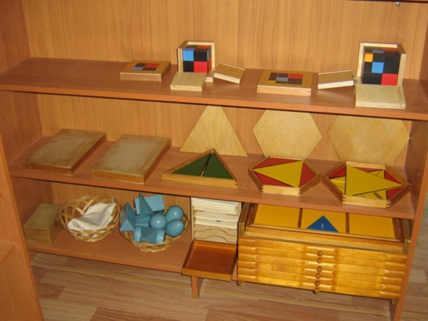
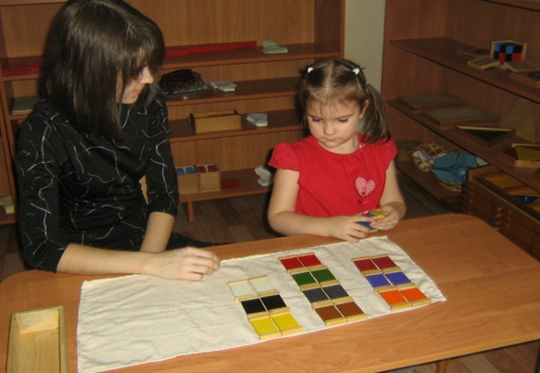
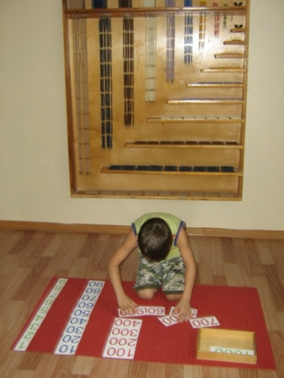
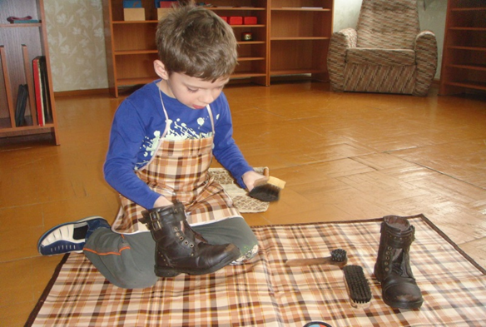
Развивающие занятия в Монтессори - классе

Slide 13
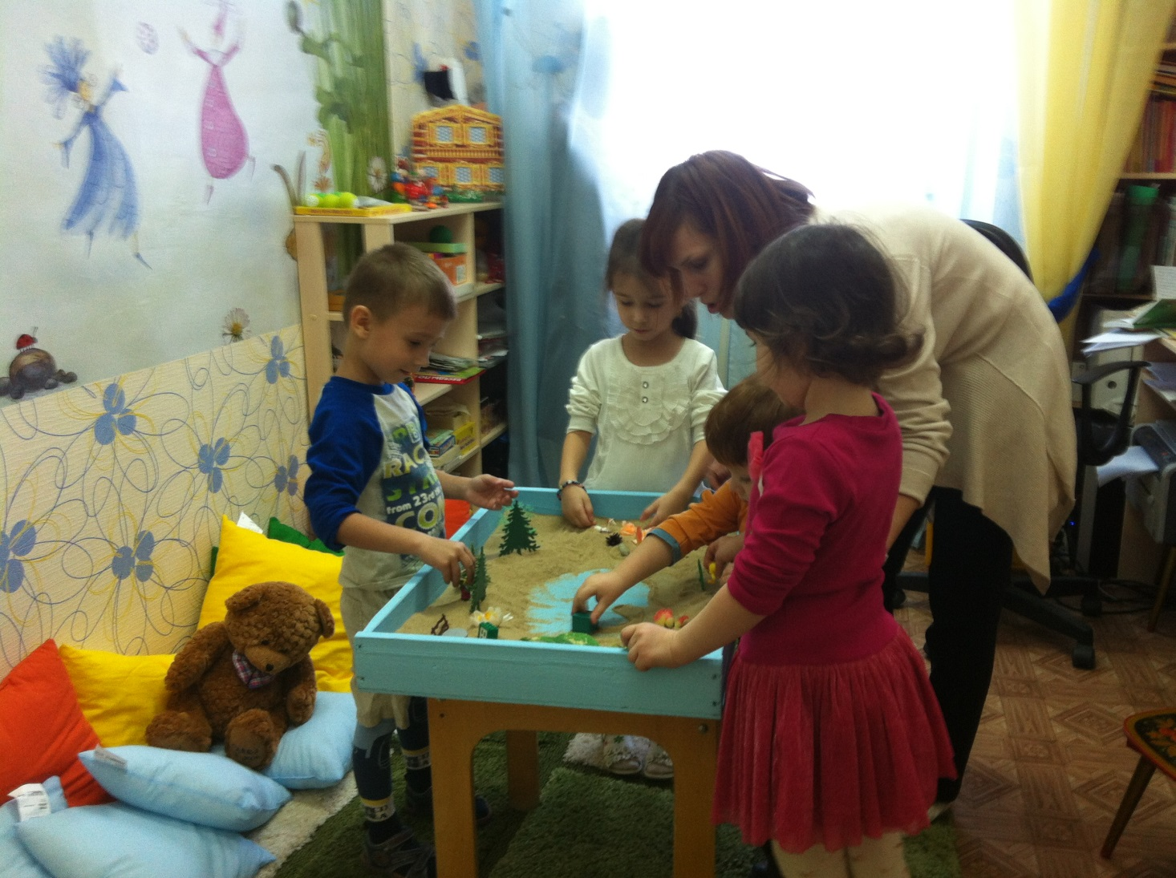
Кабинет психологической разгрузки

Slide 14
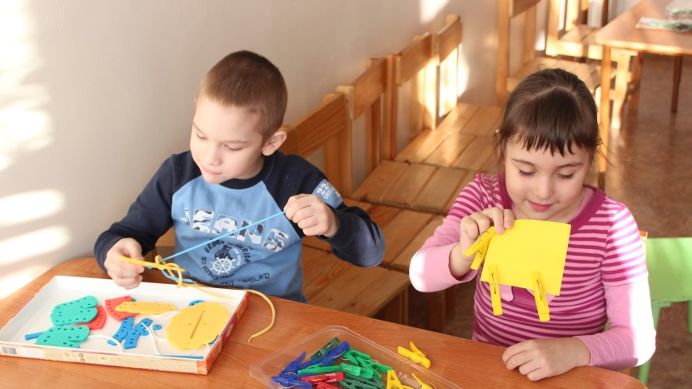
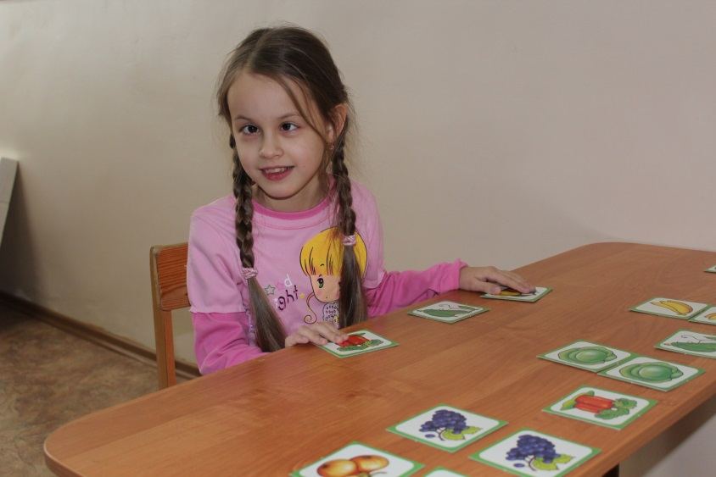
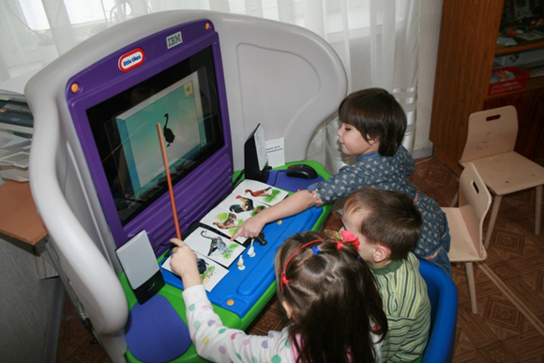
Кабинеты коррекционной педагогики

Slide 15
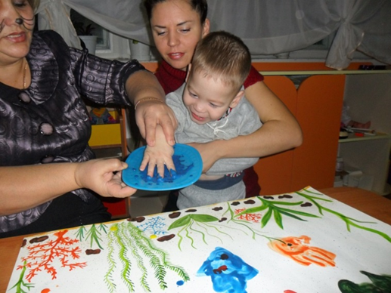
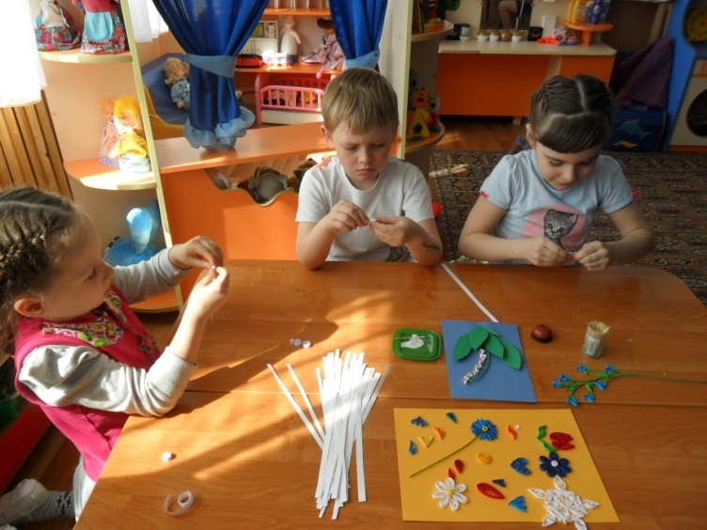
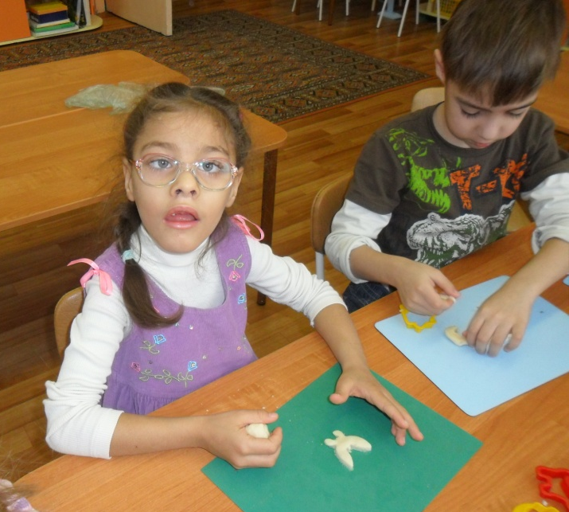
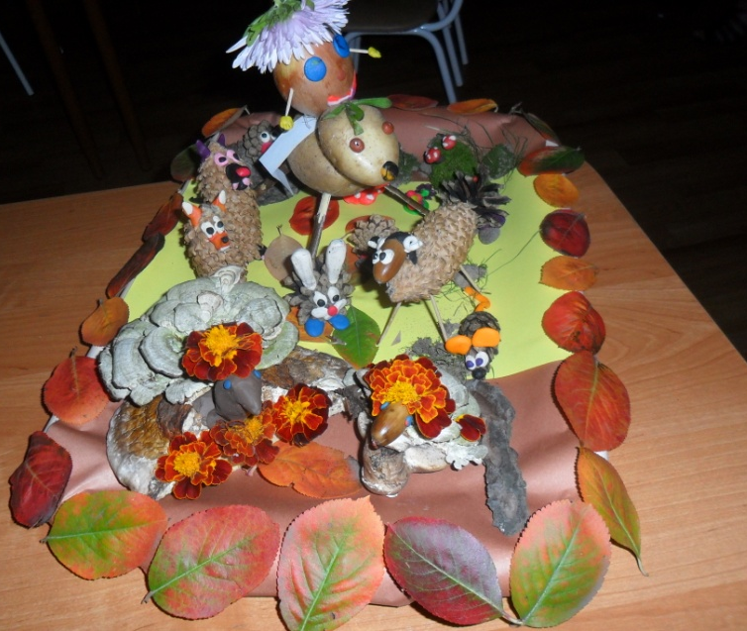
Художественно-эстетическое развитие детей

Slide 16
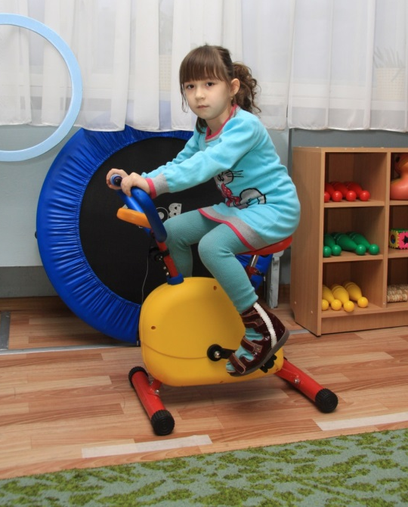
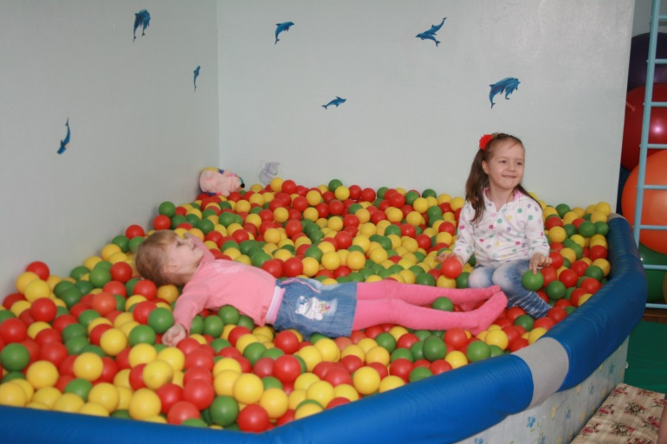
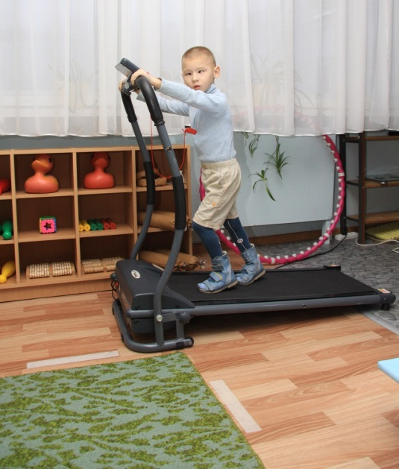
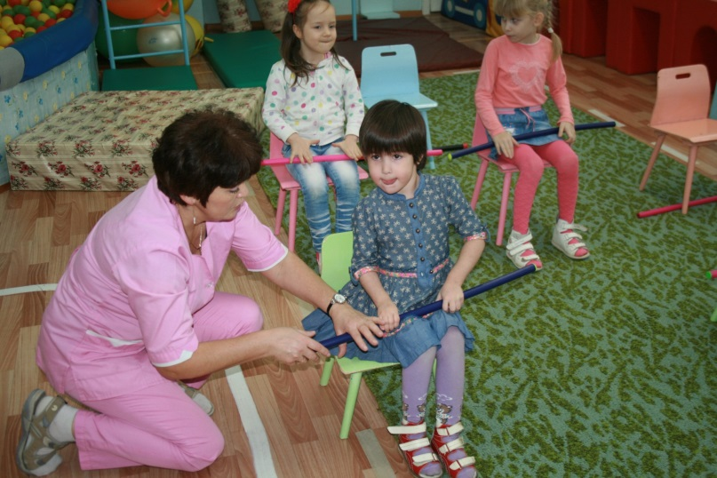
Зал лечебной физкультуры

Slide 17
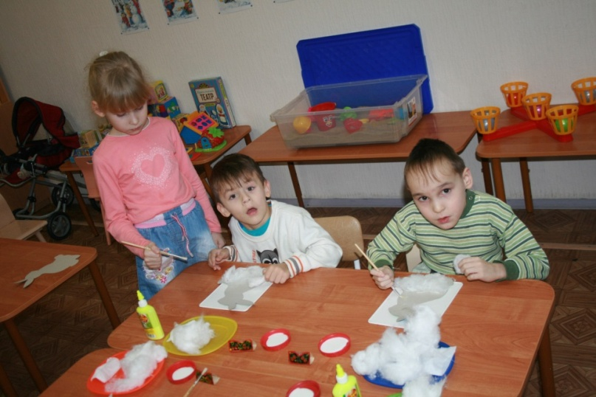
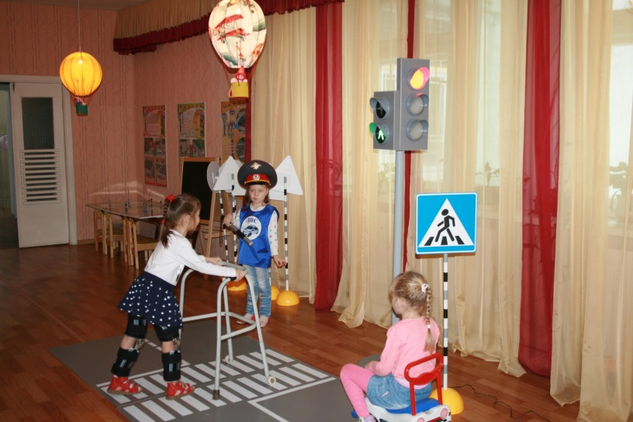
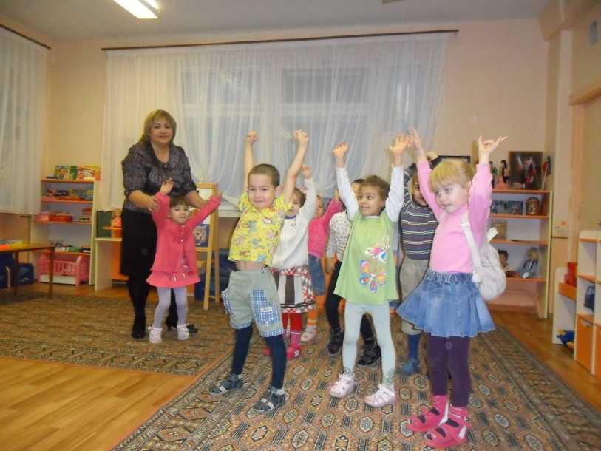
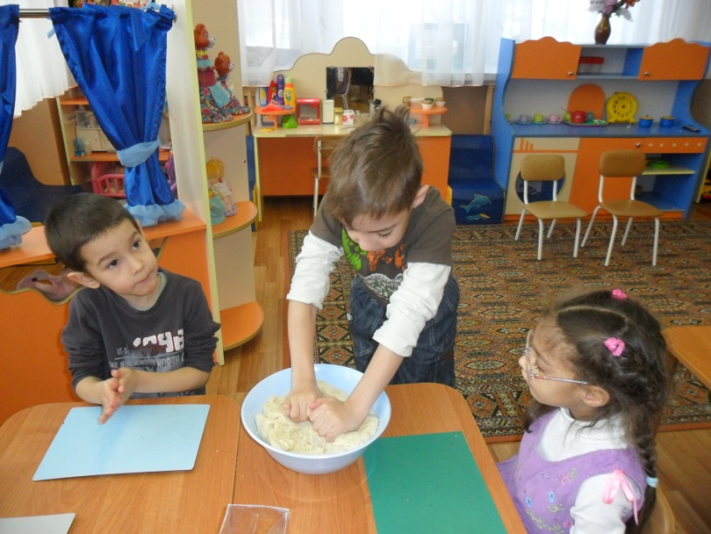
Развивающая среда

Slide 18
Обхват школьным образованием – выпускников детского сада

Slide 19
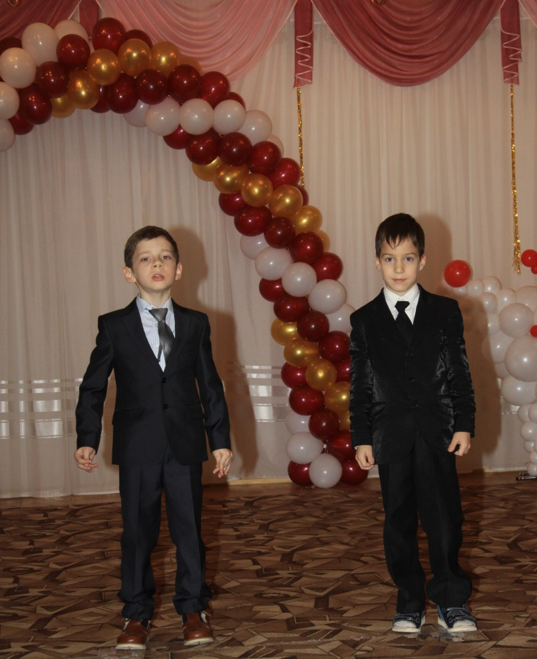
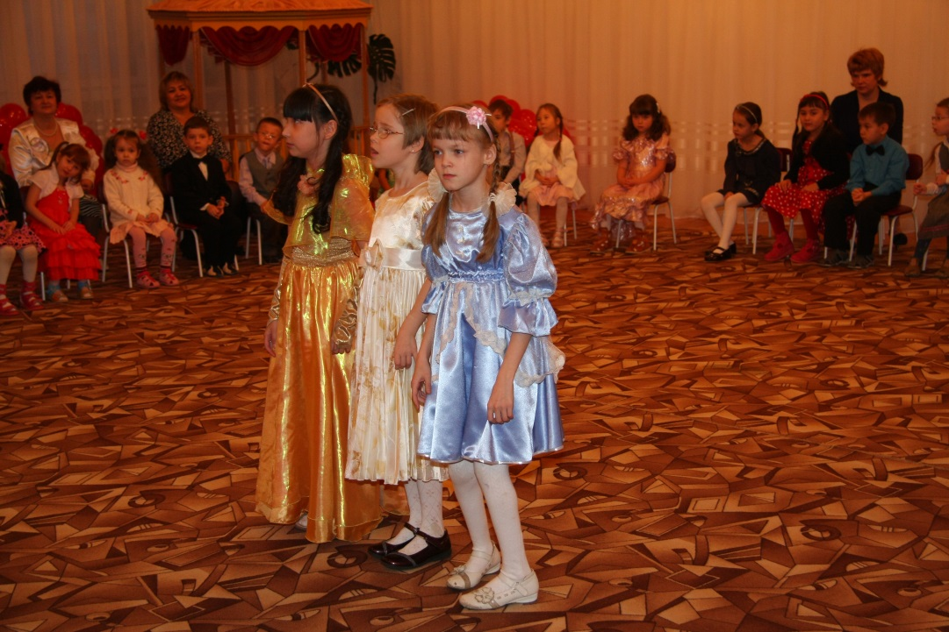
Воспитанники школы-интерната № 4

Slide 20
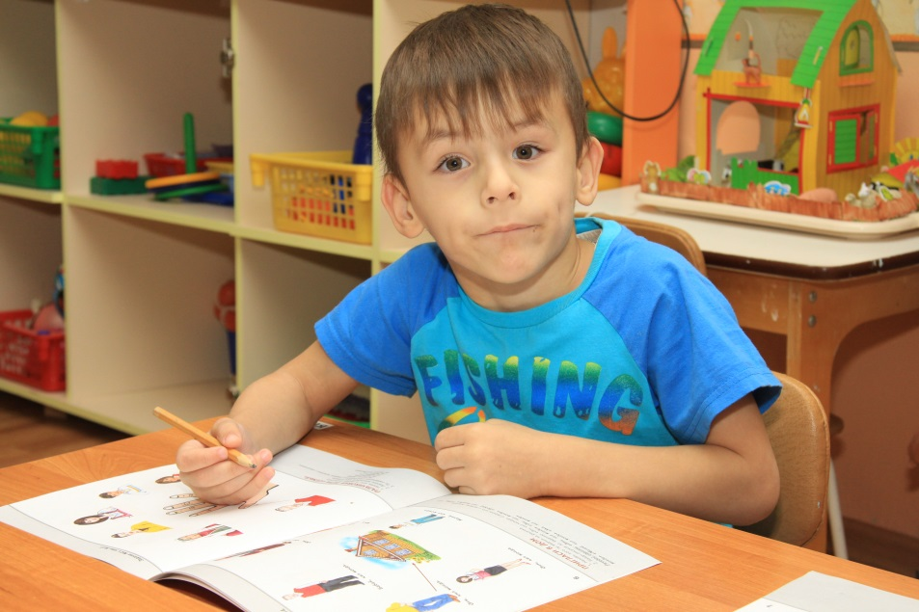
Спасибо за внимание!

